Slide 1
支持通配查询处理的检索系统

Slide 2
通配查询的处理
知识回顾
mon*: 找出所有包含以 mon开头的词项的文档
如果采用B-树词典结构，那么实现起来非常容易，只需要返回区间mon ≤ t < moo上的词项t
*mon: 找出所有包含以mon结尾的词项的文档
  将所有的词项倒转过来，然后基于它们建一棵附加的树
  返回区间nom ≤ t < non上的词项t
也就说，通过上述数据结构，可能得到满足通配查询的一系列词项，然后返回任一词项的文档

Slide 3
词项中间的 *号处理
知识回顾
例子: m*nchen
方法1：
  在B-树中分别查找满足m*和 *nchen的词项集合，然后求交集
  这种做法开销很大
另外一种方法: 轮排(permuterm) 索引
  基本思想：将每个通配查询旋转，使*出现在末尾
  将每个旋转后的结果存放在词典中，即B-树中

Slide 4
轮排索引
知识回顾
对于词项hello: 将 hello$, ello$h, llo$he, lo$hel, 和 o$hell 加入到 B-树中，其中 $ 是一个特殊符号
即在词项前面再加一层索引

Slide 5
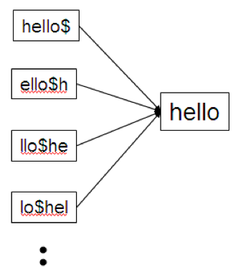
轮排结果 → 词项的映射示意图
知识回顾

Slide 6
轮排索引
知识回顾
  对于hello，已经存储了 hello$, ello$h, llo$he, lo$hel, 和o$hell
  查询
    对于 X, 查询 X$
    对于 X*, 查询 $X*
    对于 *X, 查询 X$*
    对于 *X*, 查询 X*
    对于 X*Y, 查询 Y$X*
    例子: 假定通配查询为 hel*o, 那么相当于要查询o$hel*
  轮排索引称为轮排树更恰当
  但是轮排索引已经使用非常普遍

Slide 7
使用轮排索引的查找过程
知识回顾
  将查询进行旋转，将通配符旋转到右部
  同以往一样查找B-树
  问题：相对于通常的B-树，轮排树的空间要大4倍以上 (经验值)

Slide 8
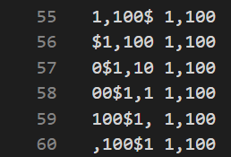
任务1 轮排索引构建
助教邮箱 1150696014@qq.com 李磊，有任何问题请发邮件咨询
请编写程序（任意开发语言，推荐python3）为本目录下的1.txt文件构建轮排索引，保存在2_generated.txt(为每个字符串产生其含$的轮排变换，例如字符串1,100将产生如图的6条轮排变换)
注意，和轮排索引一样，字符串的处理顺序也是
按字母序，如果你已经完成了倒排索引文件，
你可以复用大部分代码。
文本处理要求:不要求做词条变化如friends -> friend等;直接用空格作为分割符;都转成小写A->a;符号(例如,)和符号混合字母(例如68-years-old)，空字符串（因split函数产生）等非标准单词均视为单词参与统计，不做特殊处理（即空格分割得到的单个字符串不做进一步处理）;把出现次数排名Top 100的字符串去掉
如果你在本目录成功产生了2_generated.txt文件，执行python compare_index.py，将会对比2_generated.txt文件和2_standard.txt文件，如果相同会输出same，代表轮排索引构建正确;如果不同，会输出不同的行，请以2_standard.txt为准调试你的程序

Slide 9
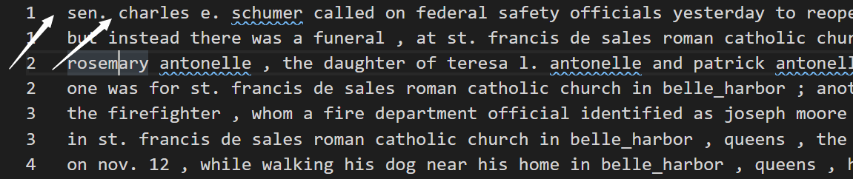
任务1 轮排索引构建 实现思路参考
注意：如下的四步同倒排索引构建是完全一致的，你可以直接复用代码
1.先将1.txt按行读取，每行数据先用\t划分为前后两个部分，前一部分是文档号，后一部分是内容。再将内容用空格分割成数组，顺便转成小写。
注：符号(例如,)和符号混合字母(例如68-years-old)，空字符串（因split函数产生）等非标准单词均视为单词参与统计，不做特殊处理（即空格分割得到的单个字符串不做进一步处理）
2.对于每个词，实现如下逻辑
if 如果该词已经出现过:
频率加1
记录文档号，某词单篇文章内多次出现只记录一次文档号（即文档号应是一个标记位。而不是追加到数组，追加将导致重复的文档号）
else 没出现过则初始化统计对象:
词频初始化为1，记录本次的文档号

Slide 10
任务1 轮排索引构建 实现思路参考
3.如果你记录词频和文档号的数据结构不是数组，将你的所有统计数据转存到一个数组中，调用编程语言内置的sort功能，以词频为键进行排序，然后将前100个高频词去掉。
4.继续调用sort,这次以词为键，系统默认会以ASCII序排序你的数据
再次提醒上述四步同倒排索引构建是完全一致的，你可以直接复用代码
5.实现轮排函数rotate(str, n)，该函数可将第1到n个字符整体移动到n+1到len(str)个字符的右侧。传入不同的n值就可以生成不同的轮排。
6.对于第4步得到的数组，对其中的每个词，再其尾部加上符号$。然后使用rotate函数生成所有轮排变化。按图示的顺序生成，原始字符串为1,100.
7.将轮排数据保存在2_generated.txt。如果你在本目录成功产生了2_generated.txt文件，执行python compare_index.py，将会对比2_generated.txt文件和2_standard.txt文件，如果相同会输出same，代表轮排索引构建正确;如果不同，会输出不同的行，请以2_standard.txt为准调试你的程序

Slide 11
任务2 轮排索引查询
助教邮箱 1150696014@qq.com 李磊，有任何问题请发邮件咨询
如果你已经完成了任务1，则你有一个轮排索引保存在保存在2_generated.txt，请编写程序（任意开发语言，推荐python3）加载2_generated.txt和3.txt，3.txt中包含了通配查询。你还需要加载1.txt文件因为最终要输出文档号。
通配查询形如ja*，它可以匹配的词项：james january，如果james出现在文档1 3 5,january 出现在3 5 7。请执行一个类似于倒排索引中的布尔查询（ james or january ）,输出文档号以空格分隔1 3 5 7，将3.txt中的每条查询输出到4_generated.txt中。（查询经过特殊设计，一定会有结果，即4_generated.txt 中不会有空行且行数和3.txt相同）
如果你在本目录成功产生了4_generated.txt文件，执行python compare_query.py ，将会对比4_generated.txt文件和4_standard.txt文件，如果相同会输出same，代表查询结果正确;如果不同，会输出不同的行，请以4_standard.txt为准调试你的程序
提示，在本实验中，你会观察到通配符*可以匹配0个字符或是多个字符，而不仅是1个字符。

Slide 12
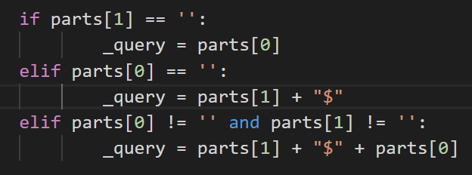
任务2 轮排索引查询 实现思路参考
1.加载2_generated.txt，将其还原为易于使用的形式（能根据含$号的所有轮排字符串查询文档号数组，即你还需要加载1.txt文件来提供文档号）。
右侧图中6种变体都应该能查询到
原始字符串1,100出现的文档号数组
2.加载3.txt，3.txt中包含了通配查询。将每条查询使用通配符*进行split分隔。测试数据只会包含一个通配符，所以分隔后得到一个含两个元素的数组parts。实现如下逻辑，得到_query即轮排变化后的查询。

Slide 13
任务2 轮排索引查询 实现思路参考
3.找到所有以_query为前缀（注意是前缀而不是完全等于，比如a,ab,abc等都是abcdef的前缀）的轮排索引记录，对其文档号数组求交集后输出到4_generated.txt中。（查询经过特殊设计，一定会有结果，即4_generated.txt 中不会有空行且行数和3.txt相同）
4.如果你在本目录成功产生了4_generated.txt文件，执行python compare_query.py ，将会对比4_generated.txt文件和4_standard.txt文件，如果相同会输出same，代表查询结果正确;如果不同，会输出不同的行，请以4_standard.txt为准调试你的程序

Slide 14
提交要求
必须有readme.txt文件说明如何执行代码和如何进行测试（任务1与任务2请分两个文件编写，代码最好不要通过命令行传参，请将所有逻辑写在代码中，文件也请使用相对路径访问，例如./1.txt）
请制作一个PPT说明你的解决思路，包含步骤、自定义函数、输出等内容，格式不限
评分标准：代码（伪代码）80%，文档20%
将整个文件夹（包含原有数据和你编写的代码）压缩成压缩包
压缩文件命名：学号_姓名_倒排索引.zip，在第4周结束前发送到助教邮箱 1150696014@qq.com 李磊

